Slide 1
Актуальные вопросы клинической фармакологии и фармации
КАЗАХСКИЙ НАЦИОНАЛЬНЫЙ МЕДИЦИНСКИЙ УНИВЕРСИТЕТ ИМ. С.Д. АСФЕНДИЯРОВА
Кафедра клинической фармакологии
Рахимов К.Д.
Академик НАН РК, заведующий
кафедрой
клинической фармакологии

Slide 2
Клиническая фармакология как новая медицинская дисциплина появилась в середине 20 века в связи с бурным развитием фармацевтической промышленности и появлением на рынке большого числа новых препаратов и групп лекарственных средств.
Клинический фармаколог – это специалист, получивший двойную подготовку – в области клинической фармакологии и клинической медицины.
Повышение эффективности и безопасности лекарственной терапии – основная обязанность клинических фармакологов.
Приказ Министра здравоохранения и социального развития Республики Казахстан от 5 декабря 2016 года № 1036. Зарегистрирован в Министерстве юстиции Республики Казахстан
10 января 2017 года № 14656. В номенклатуре медицинских и фармацевтических специальностей, утвержденной указанным приказом: клиническая фармация

Slide 3
Государственная программа развития здравоохранения Республики Казахстан на 2020 – 2025 годы.
5.4 Развитие человеческого капитала, модернизация образования, науки

Slide 4
В ВУЗах внедрена практика привлечения преподавателей и менеджеров из крупных зарубежных и отечественных медицинских университетов, совместно с которыми реализуются стратегическое партнерство и академическая мобильность

Slide 5
Кадровые Ресурсы в здравоохранении РК
Источник от директора департамента науки и человеческих ресурсов МЗ РК Сыдыковой С.И.
от 25.02.2020 г.

Slide 6
Потребность врачей по РК
Годы | Потребность врачей по РК (единица) | Дефицит клинических фармакологов РК | По дефицит клинических фармакологов г.Алматы
2018 | 2482 | 39,5 | 10,75
2019 | 3943,5 | 42 | 8

Slide 7
Наблюдается определенное снижение дефицита медицинских кадров в целом по РК на 25%.
Справочно: в разрезе регионов отмечается снижение дефицита кадров в Костанайской области на 45%, в Карагандинской области на 41 %, Туркестанской области на 40%, Мангистауской области на 38%, Павлодарской области на 55%, Актюбинской области на 50%.
В целом, в работе по снижению дефицита кадров необходимо выделить опыт Костанайской, Северо-Казахстанской и Акмолинской областей, а также г. Нур-Султан, где в результате социальной поддержки молодых специалистов отмечается высокий уровень их закрепления.
Данный опыт обсужден с участием представителей местных исполнительных органов.
Источник: https://primeminister.kz/ru/news/reviews/obzor-kazahstanskoy-sistemy-zdravoohraneniya-itogi-2020-goda-i-plany-na-2021-y-271128

Slide 8
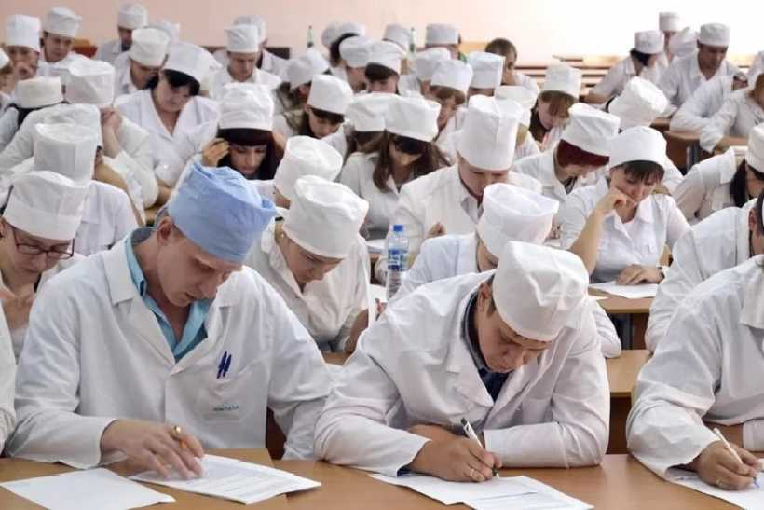
В настоящее время в целях снижения дефицита кадров усилена система подготовки и повышения квалификации медицинских кадров, основанная на потребностях практического здравоохранения. Ежегодно выделяются гранты на подготовку резидентов — 1500 мест, бакалавров — 2 700 мест, интернов — 4 888 мест.
Источник: https://primeminister.kz/ru/news/reviews/obzor-kazahstanskoy-sistemy-zdravoohraneniya-itogi-2020-goda-i-plany-na-2021-y-271128

Slide 9
Приняты меры по снижению дефицита клинических фармакологов, путем увеличения квот, в том числе от местных исполнительных органов (МИО), для целевой подготовки в 2 годичной резидентуре при кафедрах клинической фармакологии медицинских университетов РК.
Например, В этой связи за счет средств акимата Алматы выделено 120 грантов для подготовки кадров в целевой резидентуре (110 грантов) и магистратуре (10 грантов) по клиническим специальностям, из них 2 гранта по клинической фармакологии (КазНМУ им. С.Д. Асфендиярова)

Slide 10
В 2 годичной резидентуре по клинической фармакологии на кафедре КазНМУ им. С.Д. Асфендиярова обучение проходит:
2019-2021 гг. | 10
2020-2022 гг. | 12
2021-2023 гг. | 8 из них 2 от МИО
Всего | 30
На кафедре клинической фармакологии в том числе проходит обучение 5 PhD докторантов и 2 магистранта

Slide 11
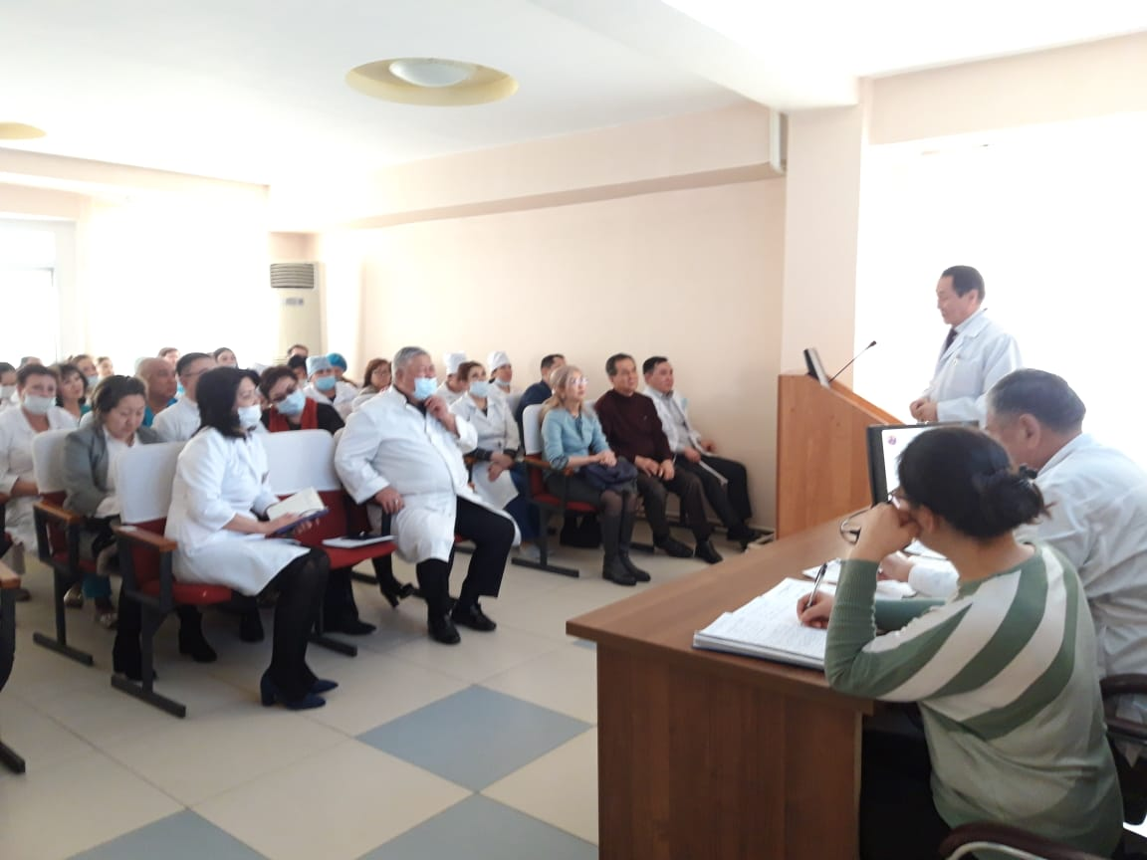
Кафедра клинической фармакологии для врачей провела совещание по правовым аспектам медицинских работников и нормативно-правовым документам клинического фармаколога в Казахстане 10 февраля 2020 года
Организационные работы
Данное мероприятие проведено в рамках 90-летия НАО КазНМУ им. С.Д. Асфендиярова, на базе Республиканской детской клинической больницы «Аксай» КазНМУ имени С.Д. Асфендиярова

Slide 12
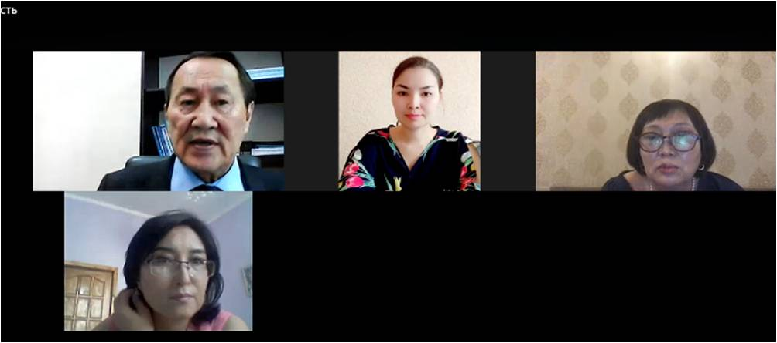
23 мая 2020 года в НАО «Казахский Национальный медицинский университет» состоялся онлайн круглый стол в рамках 90-летия НАО КазНМУ им. С.Д. Асфендиярова на тему: «Актуальные вопросы клинической фармакологии и клинической фармации»

Slide 13
Проведен II Центрально-Азиатский Конгресс клинической фармакологии «СОВРЕМЕННОЕ СОСТОЯНИЕ И ПЕРСПЕКТИВЫ РАЗВИТИЯ КЛИНИЧЕСКОЙ ФАРМАКОЛОГИИ» 06.11.2020
КАЗАХСКИЙ НАЦИОНАЛЬНЫЙ МЕДИЦИНСКИЙ УНИВЕРСИТЕТ
ИМ. С.Д. АСФЕНДИЯРОВА
ОО «АССОЦИАЦИЯ ФАРМАКОЛОГОВ И ФАРМАЦЕВТОВ»
Открытие конгресса в зале Славы.
Академик НАН РК Рахимов К.Д.

Slide 14
Академическая мобильность в медицинский университет Семей и Бухарский государственный медицинский институт имени Абу Али Ибн Сино. Прочитана Лекция для студентов, интернов, ординаторов, резидентов, магистрантов по клинической фармакологии (14 дней)

Slide 15
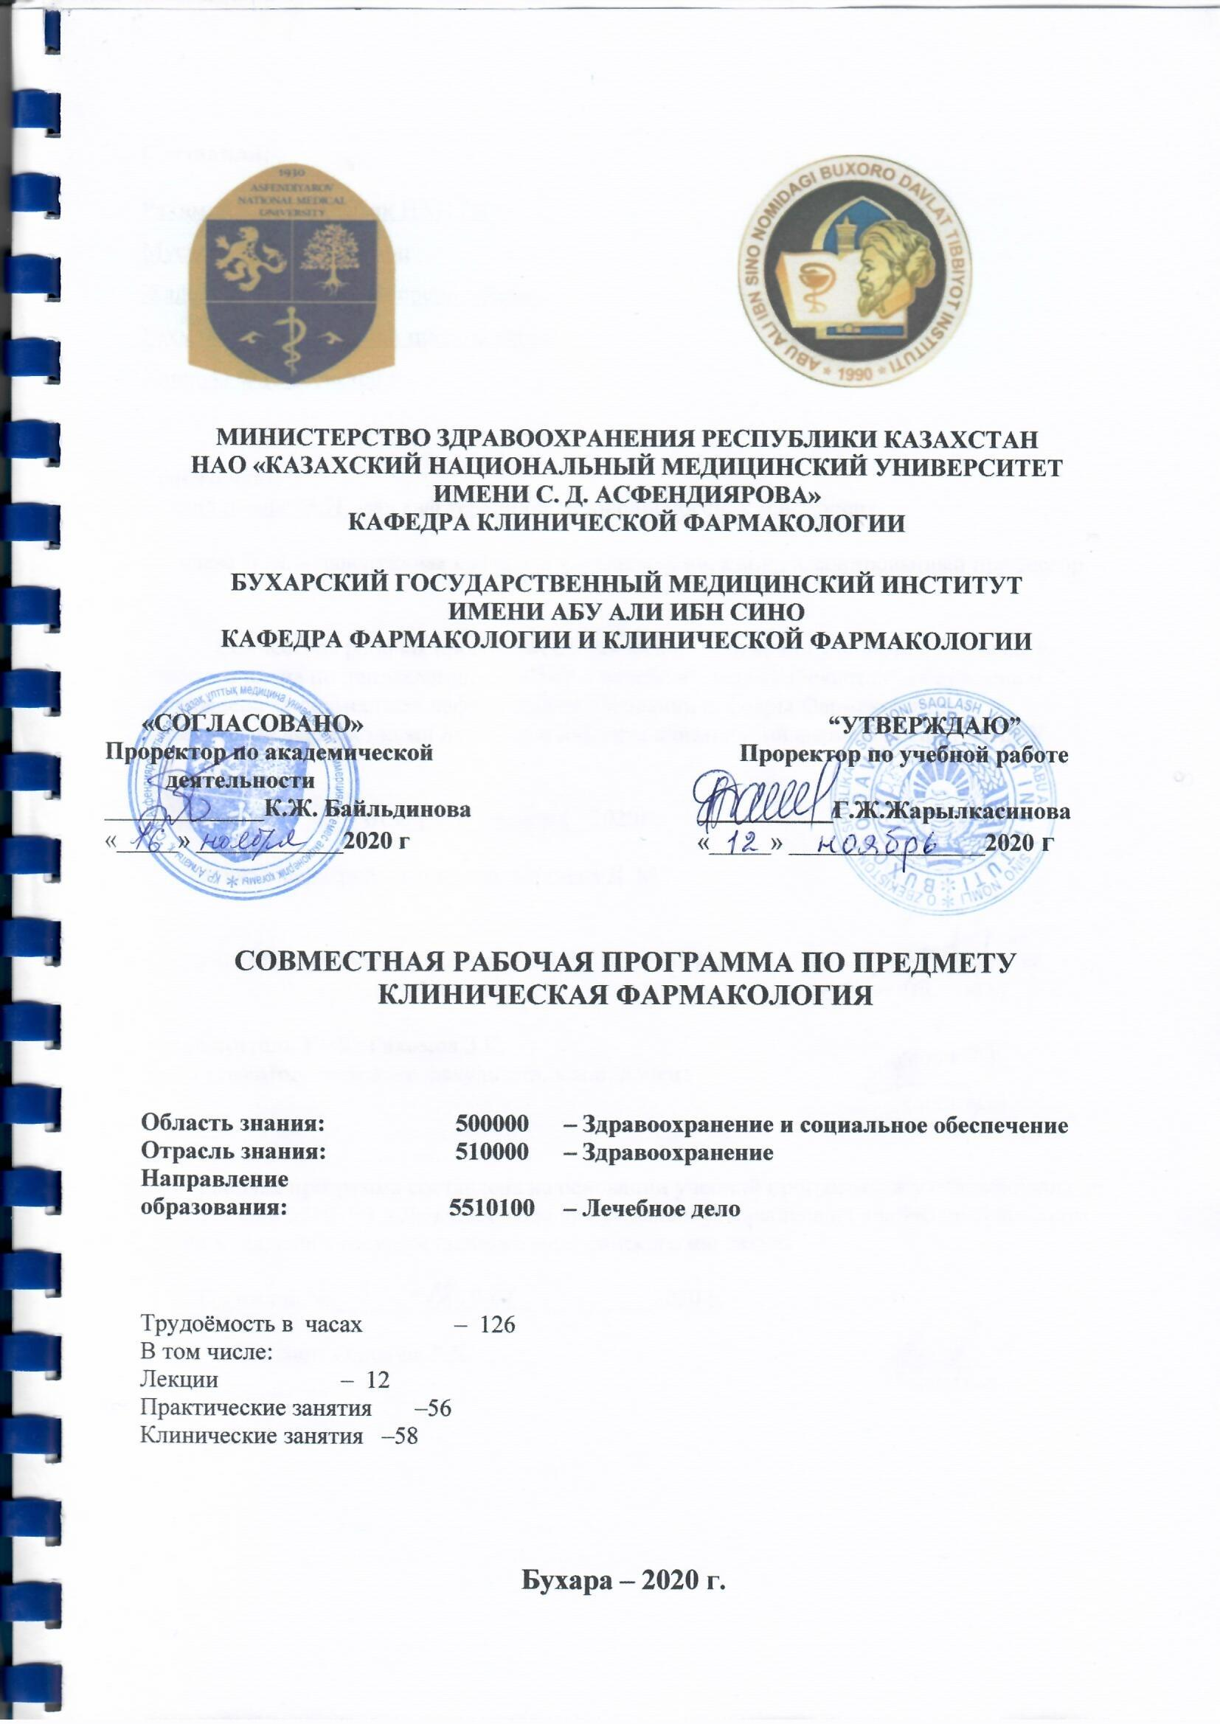
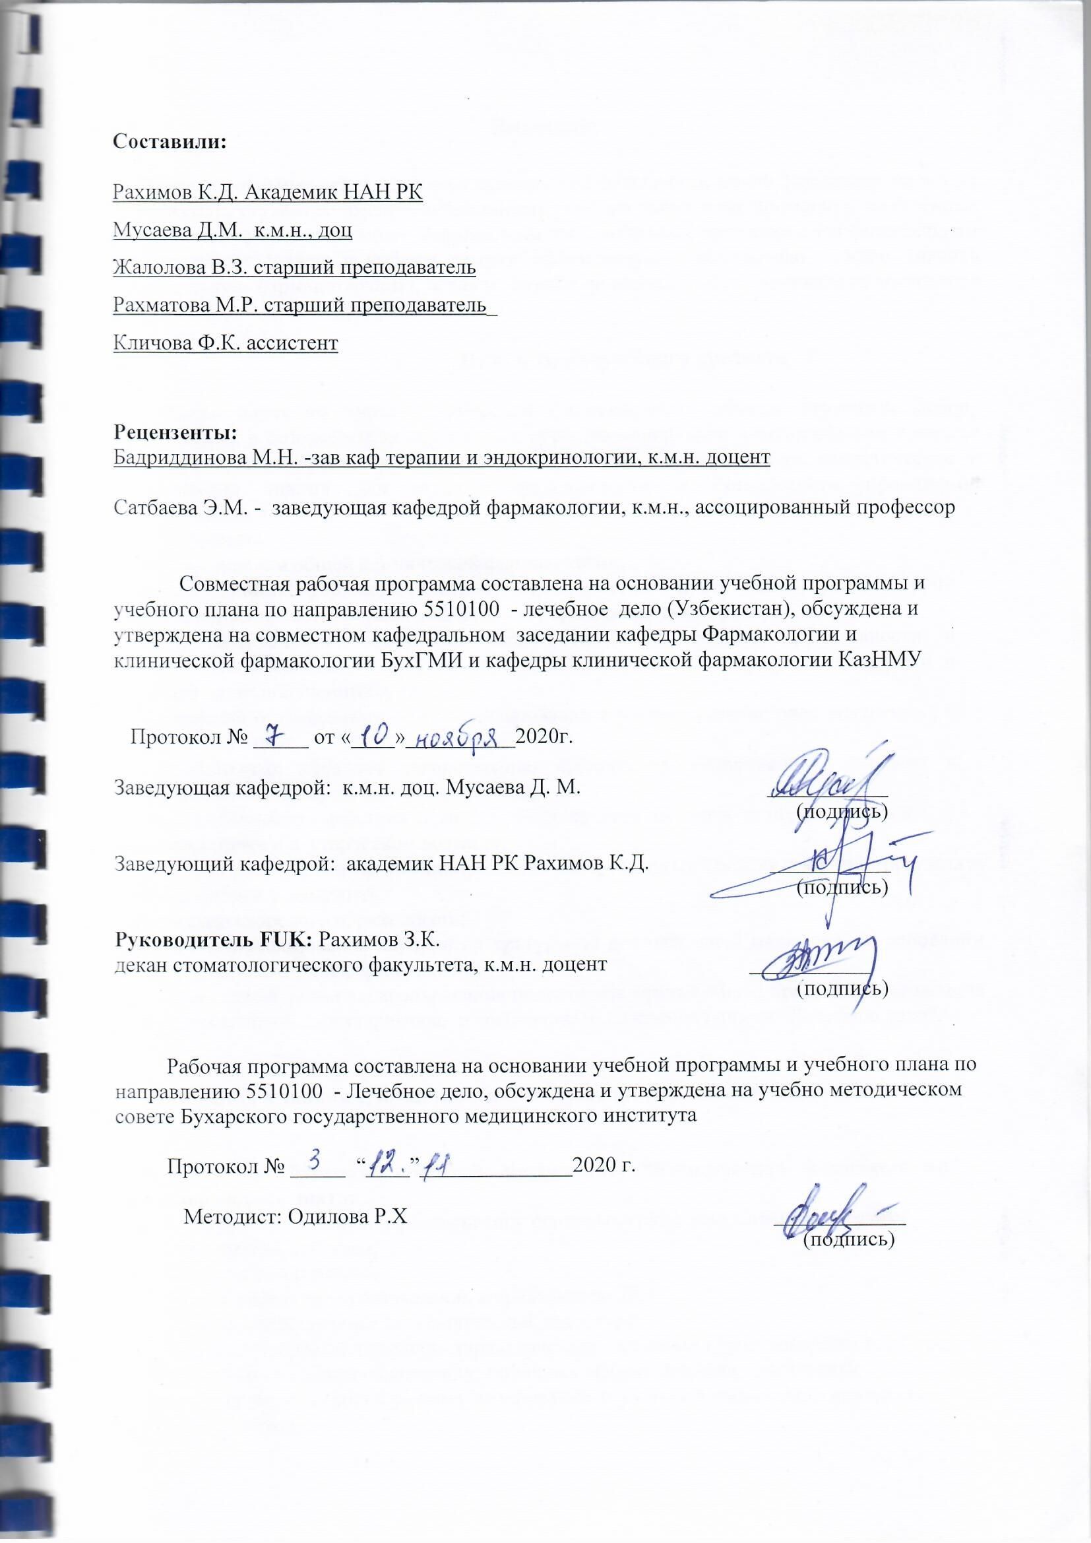
Сделана совместная рабочая учебная программа

Slide 16
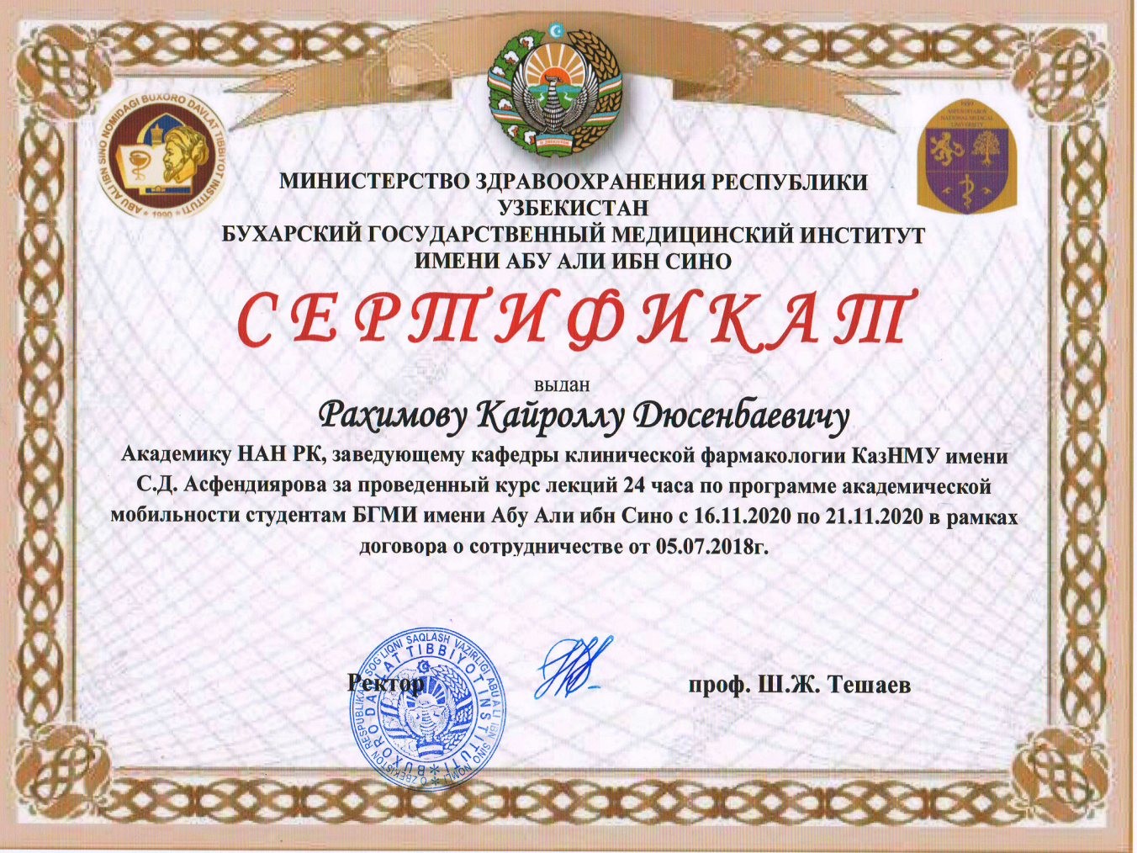
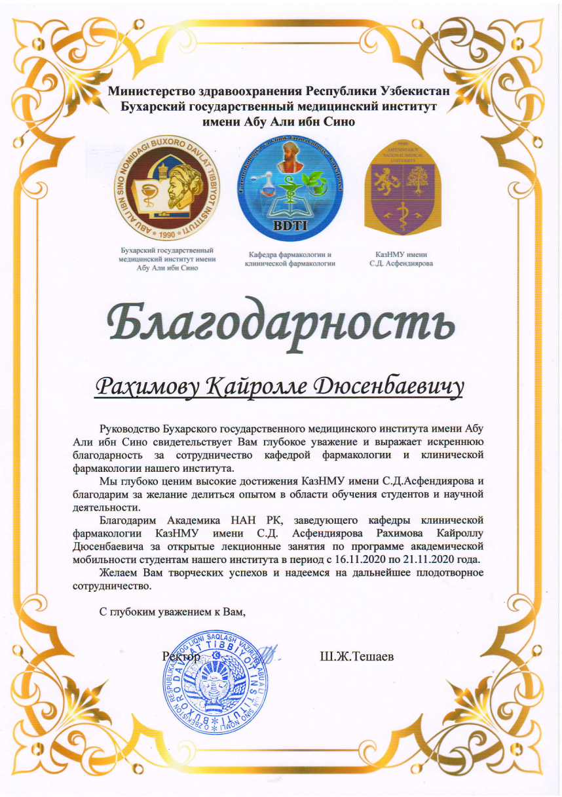
Сертификаты по академической мобильности

Slide 17
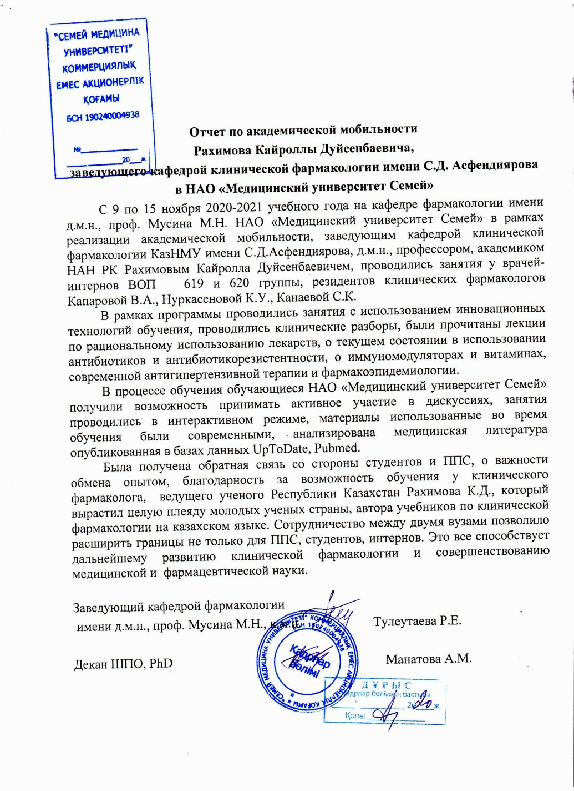
Отчет по академической мобильности в
НАО «Медицинский университет Семей»

Slide 18
Официальный информационный ресурс Премьер-Министра Республики Казахстан
ОБЗОР КАЗАХСТАНСКОЙ СИСТЕМЫ ЗДРАВООХРАНЕНИЯ:
ИТОГИ 2020 ГОДА И ПЛАНЫ НА 2021-Й

Slide 19
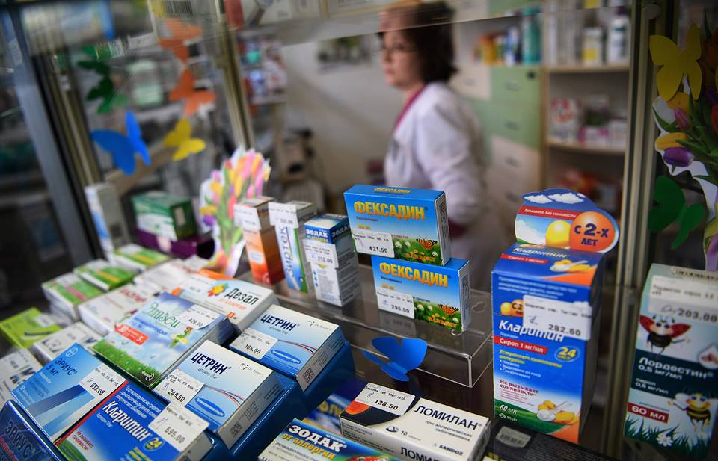
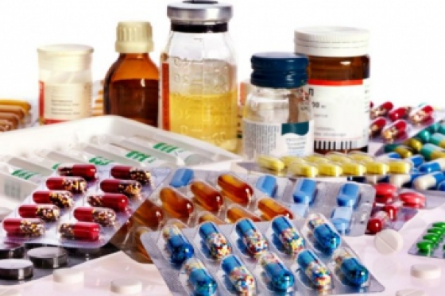
На данный момент с 32 отечественными товаропроизводителями заключено 63 долгосрочных договора на поставку 3 600 наименований лекарственных средств (727) и медицинских изделий (2 873). Из них 30 долгосрочных договоров заключены на лексредства и 33 долгосрочных договора — на медизделия.
Источник: https://primeminister.kz/ru/news/reviews/obzor-kazahstanskoy-sistemy-zdravoohraneniya-itogi-2020-goda-i-plany-na-2021-y-271128

Slide 20
В целях дальнейшей поддержки отечественных товаропроизводителей предусмотрены ряд законодательных мер, в Кодексе РК «О здоровье народа и системе здравоохранения» предусмотрены нормы относительно контрактного производства лексредств и медизделий, при котором должно обеспечиваться полное соблюдение требований надлежащей производственной практики (GMP) для лекарственных средств и требований международного стандарта системы управления качеством (ISO 13 485) для медицинских изделий.
Источник: https://primeminister.kz/ru/news/reviews/obzor-kazahstanskoy-sistemy-zdravoohraneniya-itogi-2020-goda-i-plany-na-2021-y-271128

Slide 21
ПРОИЗВОДСТВЕННЫЕ ВОЗМОЖНОСТИ ОТЕЧЕСТВЕННЫХ ФАРМПРОИЗВОДИТЕЛЕЙ
Производство фармацевтической продукции сконцентрировано на ключевых предприятиях, которые производят 77% всех лекарств и медицинских изделий.
Среди значимых объектов можно выделить:
АО «Химфарм», г. Шымкент (доля в отрасли 45%) — производство лекарственных средств;
АО «Нобель АФФ», г. Алматы (доля в отрасли 10%) — производство лекарственных средств;
ТОО «Kelun-Kazpharm», Алматинская область (доля в отрасли 1%) — производство инфузионных растворов;
АО «Абди Ибрагим ГлобалФарм», Алматинская область (доля в области 7%) —производство лекарственных средств;
ТОО «Dolce-Pharm», Алматинская область (доля в области 6%) — производство медицинских изделий.
Источник: https://primeminister.kz/ru/news/reviews/obzor-kazahstanskoy-sistemy-zdravoohraneniya-itogi-2020-goda-i-plany-na-2021-y-271128

Slide 22
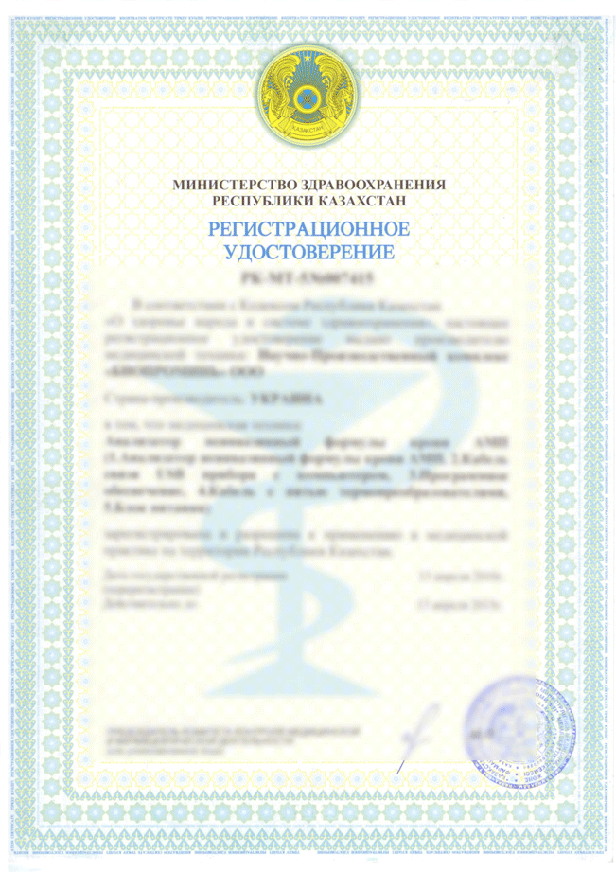
В целях ускорения выхода на рынок Казахстана лекарственных средств и медицинских изделий предусмотрена ускоренная экспертиза при государственной регистрации лекарственных средств до 70 календарных дней (раньше 210 дней), для медицинских изделий — до 5 рабочих дней.
Кроме того представлены преференции для производителей лекарственных средств и медицинских изделий в части снижения стоимости на проведение экспертизы при государственной регистрации до 70% для лекарственных средств и до 50% для медицинских изделий.
Источник: https://primeminister.kz/ru/news/reviews/obzor-kazahstanskoy-sistemy-zdravoohraneniya-itogi-2020-goda-i-plany-na-2021-y-271128

Slide 23
В комплексном плане по развитию фармацевтической и медицинской промышленности на 2020-2022 гг. предусмотрены основные направления поддержки и развития фармацевтической и медицинской промышленности:
законодательные и нормативные акты, регулирующие фармацевтическую деятельность;
обращение лекарственных средств и медицинских изделий в рамках ЕАЭС;
меры государственной поддержки;
научно-исследовательские и опытно-конструкторские работы;
привлечение инвестиций;
кадровое обеспечение отрасли;
маркировка, прослеживаемость лекарственных средств;
увеличение мощностей производства лекарственных средств и медицинских изделий.
Источник: https://primeminister.kz/ru/news/reviews/obzor-kazahstanskoy-sistemy-zdravoohraneniya-itogi-2020-goda-i-plany-na-2021-y-271128

Slide 24
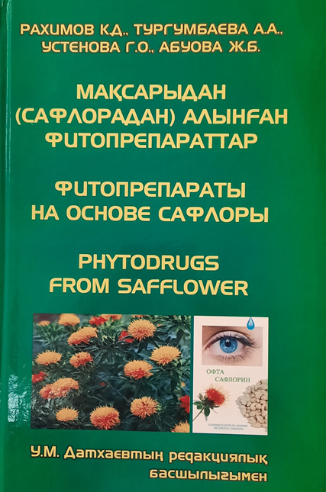
СОВМЕСТНЫЕ НАУЧНО-ИССЛЕДОВАТЕЛЬСКИЕ РАБОТЫ СО ШКОЛОЙ ФАРМАЦИИ
(декан факультета д.фарм.н., профессор Сакипова З.Б.)
Под руководством академика НАН РК К.Д. Рахимова совместно со школой фармации (Устенова Г.О., Тургумбаева А.А.) в настоящее время ведутся доклинические научные работы по разработке отечественного природного препарата «ОфтаСафлорин»
Ведутся научно-исследовательские работы PhD докторантов по специальности «Фармация»
Выпущена монография на трех языках

Slide 25
Подготовка фармацевтов в сокращенные сроки в КазНМУ (ускоренные курсы)
(школа фармации и кафедра клинической фармакологии)
Имеющие высшее образование по специальностям химии, технологии, биологии, общей медицине (лечебное дело) и другим специальностям –
2,5 года
для лиц с техническим (средним) и профессиональным образованием –
3 года

Slide 26
Учебно-методические работы

Slide 27
БЛАГОДАРЮ
ЗА ВНИМАНИЕ

